Slide 1
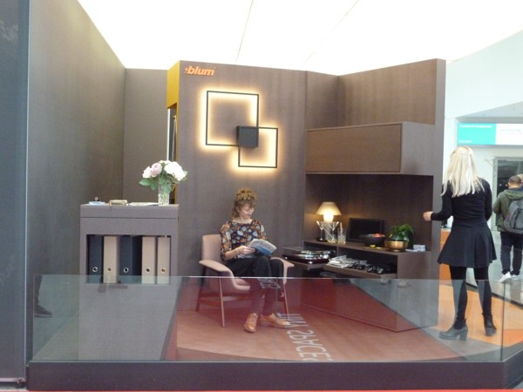
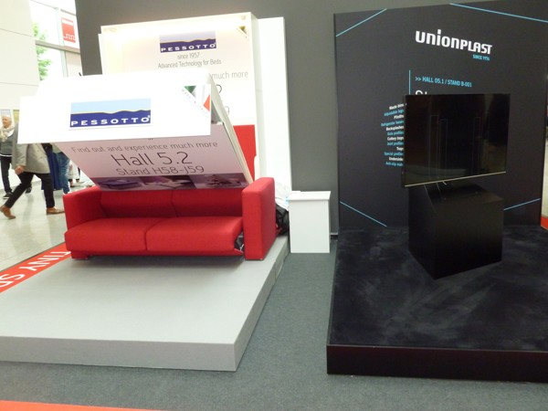
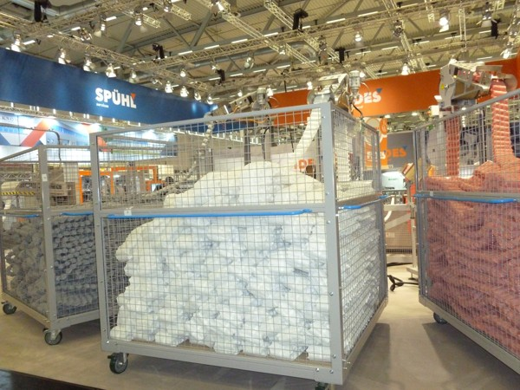
INTERZUM 2019 Mezinárodní veletrh pro výrobu nábytku a interiérový design oslavil 60. výročí
Školení 3. 6. 2019, v BPP spol. s r. o.
Ing. Helena Prokopová, Cech čalouníků a dekoratérů, z.s.

Slide 2
INTERZUM se koná 1x za dva roky v květnu, v Kolíně nad Rýnem a pro výrobu čalounění má vše:
Materiály, technologie, stroje, zařízení, kování všeho druhu, příklady použití a uplatnění.
Ostatní nábytkáři zde najdou materiály a technologie, takže kromě strojů a zařízení, vše.
Díky rozdělení INTERZUM 2019 do segmentů „Materiály & příroda“, "Funkce & komponenty“ a „Textil & stroje“ mohli návštěvníci najít přesně to, co hledali: trendy a vize týkající se návrhů budoucích obytných prostorů: témata jako ochrana zdrojů, udržitelnost nebo bydlení v malém prostoru, digitalizované výrobky a výrobu.

Slide 3
Individualita - možnost svobodné volby
Nové myšlení spotřebitelů zvyšuje nároky na design, užitnou hodnotu a funkci interiérů a nábytku. To představuje koncepční a ekonomickou výzvu pro celé nábytkářství.
Firma Hettich definovala tři dimenze zážitku, které motivují spotřebitele při koupi nábytku: vnímejte styl, získejte prostor, užijte si komfort.
Nový zákazník stále častěji požaduje produkty, které se dají samozřejmě přizpůsobit jeho individuálním hodnotám a životnímu stylu. Nekupuje se nábytek, nýbrž kvalita života, flexibilita nebo udržitelnost.

Slide 4
Možnost individualizace je novým standardem

Slide 5
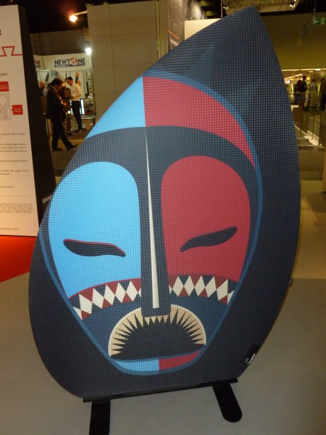
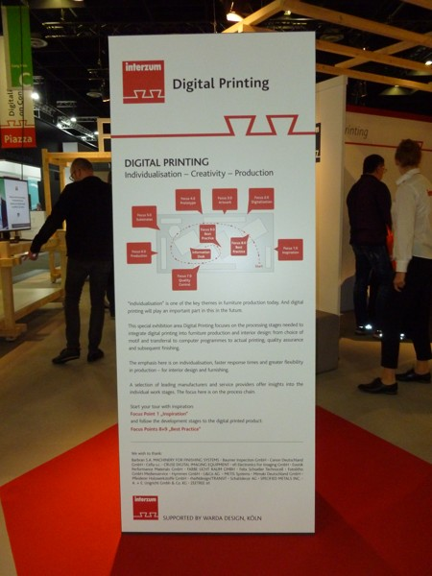
Byla představena mimořádná kvalita digitálního tisku

Slide 6
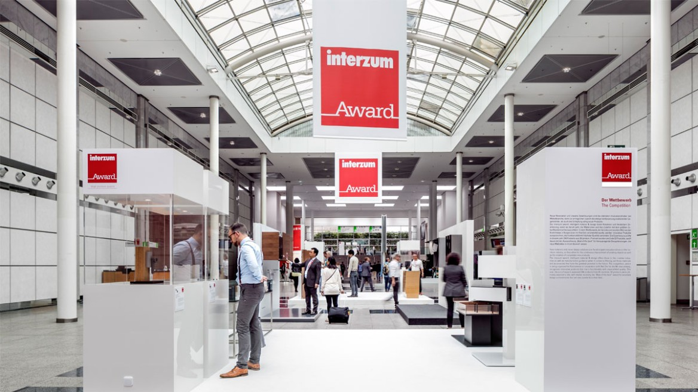
Z 22 zemí bylo přihlášeno 266 produktů a šestičlenná komise udělila ve spolupráci s RED DOT ocenění „Nejlepší z nejlepších“ a „Vysoká kvalita produktu“

Slide 7
Šest odborníků testovalo, diskutovalo a vyhodnocovalo objekty
Ve svém rozhodnutí porota zvažovala kritéria, jako je míra inovace, kvalita materiálu, design, funkčnost a udržitelnost. Porota vybrala společně 59 výrobků, které se díky svému vynikajícímu designu vyznačovaly jasně srovnatelnými výrobky a udělily jim ocenění „Vysoká kvalita výrobku“. Dalších dvanáct získalo ocenění "Nejlepší z nejlepších", což je nejvyšší ocenění za vynikající úspěchy v oblasti designu, které ve svém oboru stanovují nové standardy ve formě a funkci.

Slide 8
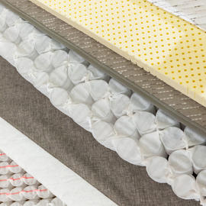
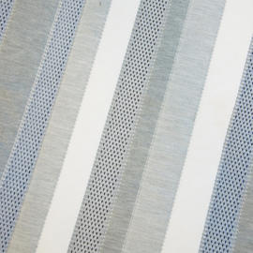
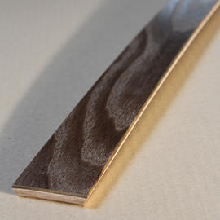
Poprvé byly uděleny ceny „Drobné prostory“
Ocenění „Nejlepší z nejlepších“ a „Vysoká kvalita výrobků“ byly uděleny již podesáté. Výsledky viz www.interzum-award.de.
„Nejlepší z nejlepších“
100% recyklovat Matr. damašek BK lamela

Slide 9
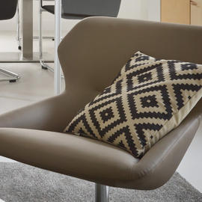
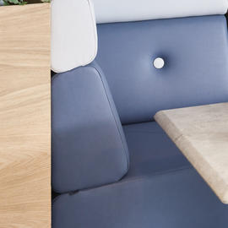
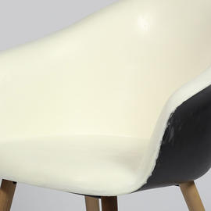
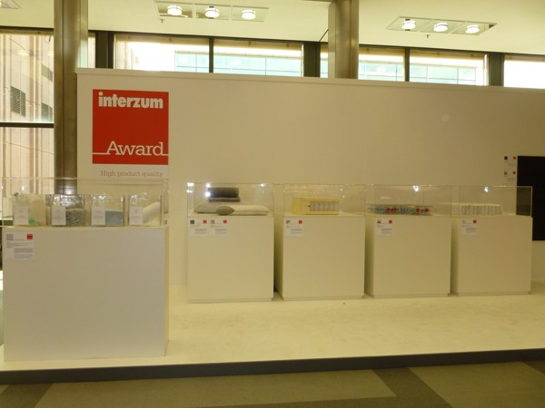
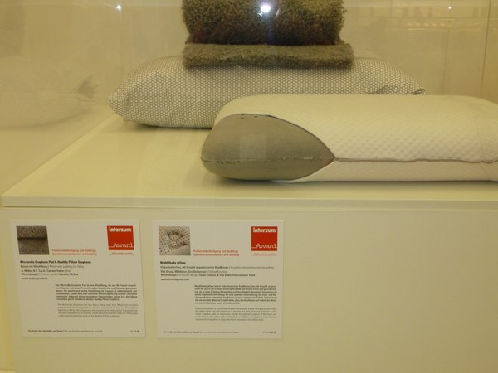
„Vysoká kvalita výrobků“
Polyuretanová koženka bez rozpouštědel
Koženka imitující useň, kombinace polyuretan, vinyl
Na tvarovku z tuhého polyuretanu je napěněna polotuhá polyuretanová pěna

Slide 10
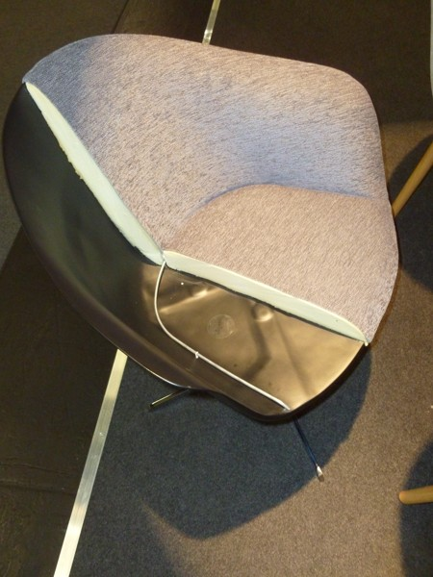
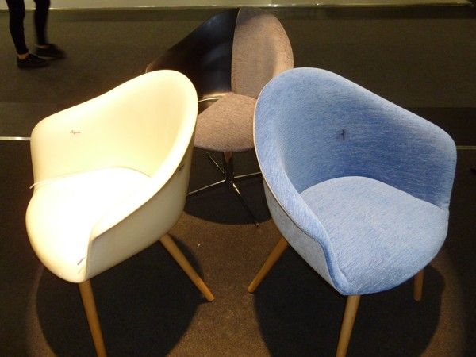
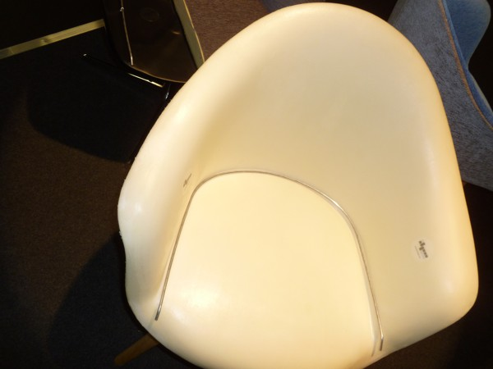

Slide 11
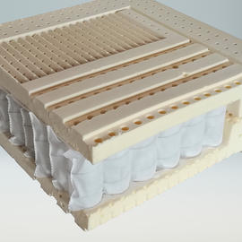
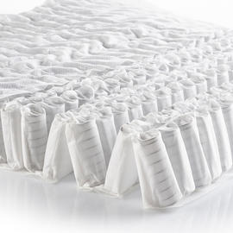
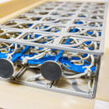
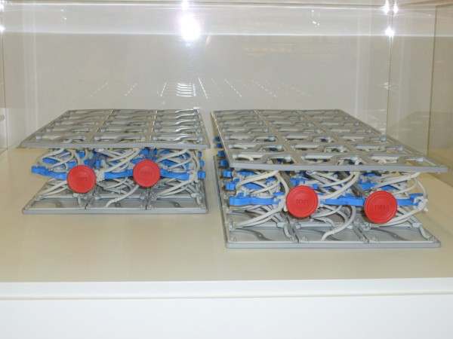
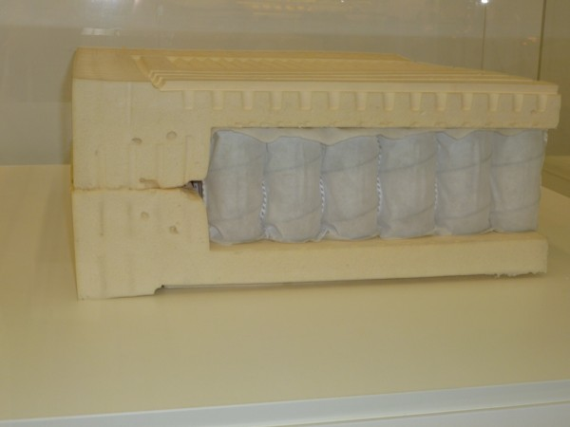
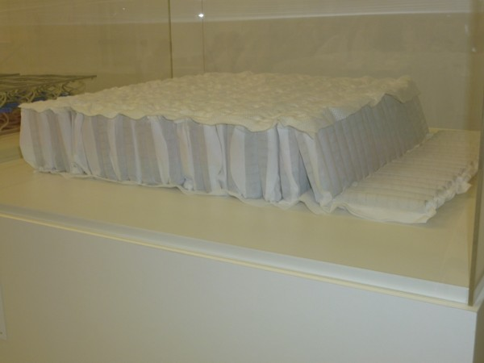
Matracové jádro z desky z pěnové pryže a pružinové kostry s pružinami v sáčcích
Pružinová kostra s pružinami v sáčcích bez lepidla , plně recyklovatelná
Pružicí systém s možností změn tuhosti

Slide 12
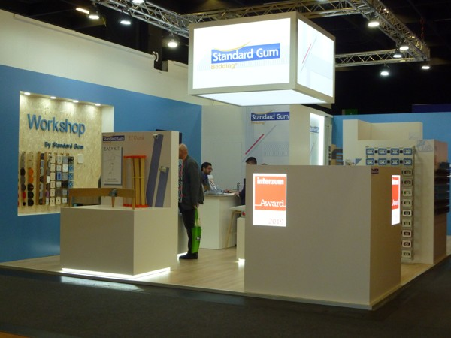
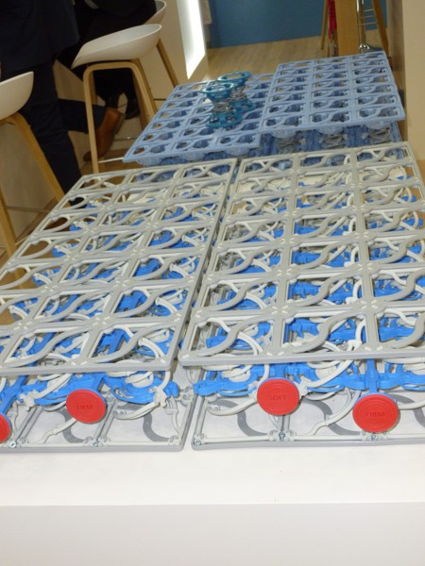
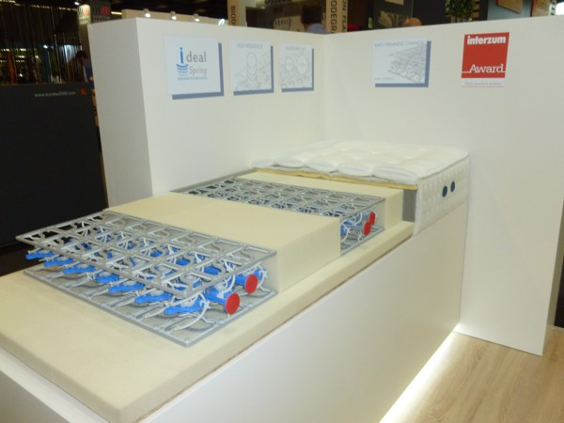
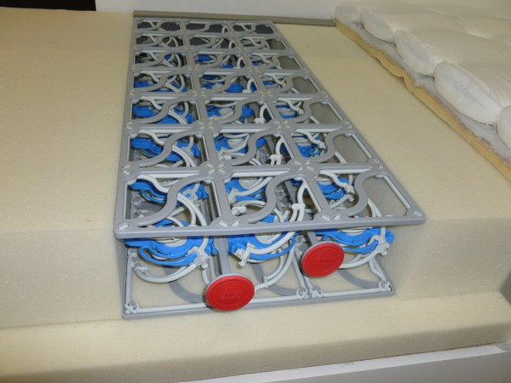

Slide 13
Tato inovace je inteligentní potah matrace s integrovanými optickými senzory. Technologie optických senzorů je již používána pro detekci požáru, odolnost proti vloupání a různé monitorovací systémy. V tomto případě registruje dýchání osoby vleže a při příchodu apnoe vyšle alarm na mobilní telefon. Potah matrace může měřit například čas na ležení, polohu na spaní nebo tlakové body a je tak univerzální. Přesnost technologie ji předurčuje k použití ve zdravotnictví. Protože není založeno na elektřině, lidské tělo zůstává nedotčeno.

Slide 14
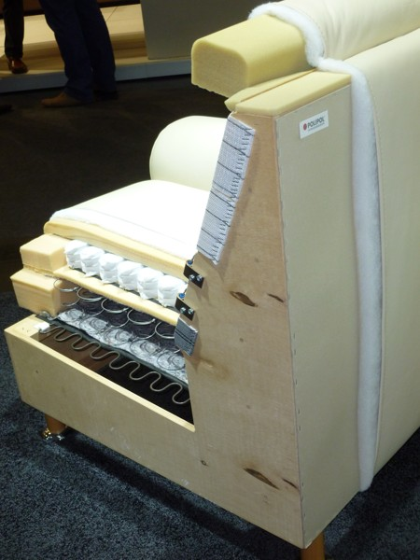
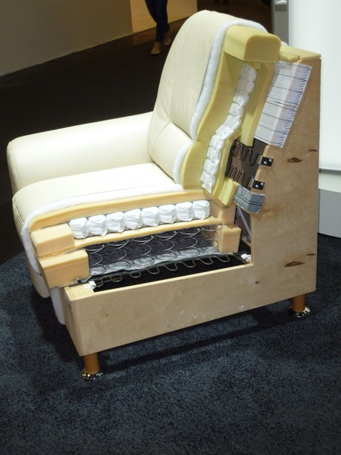
Komfortní materiálová skladba čalounění křesla

Slide 15
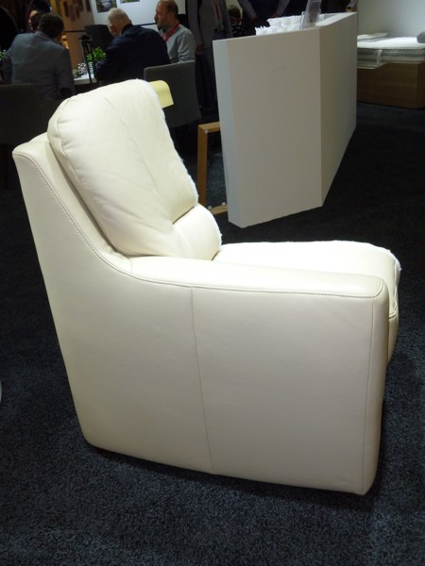
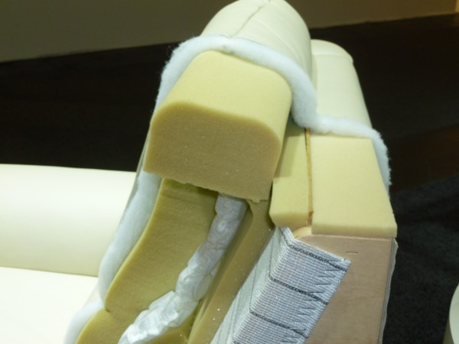
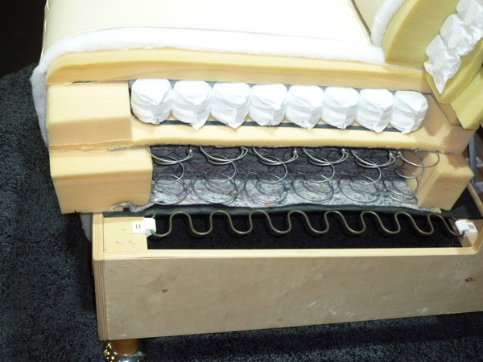

Slide 16
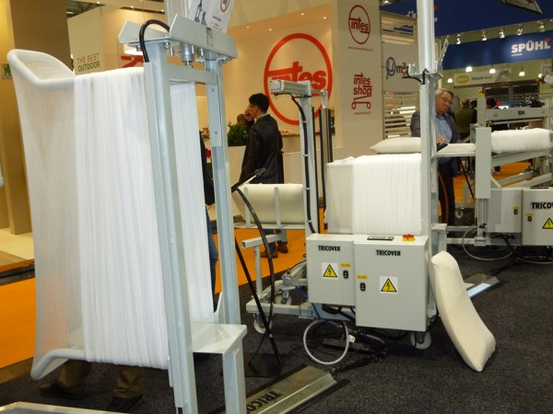
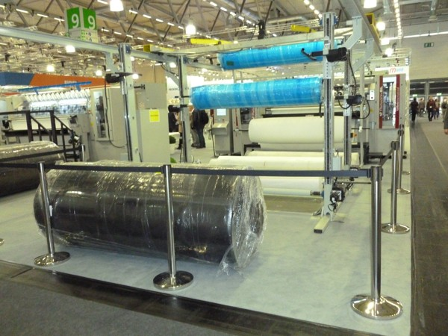
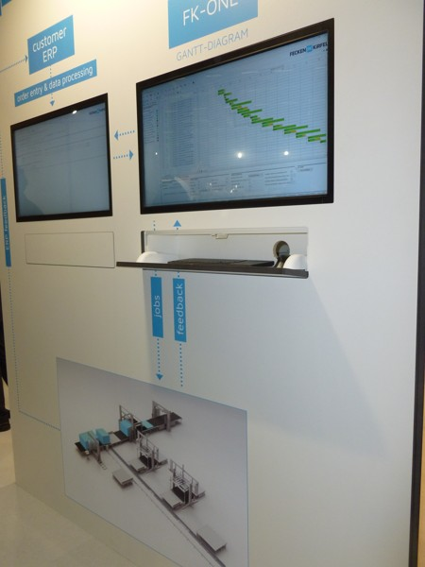
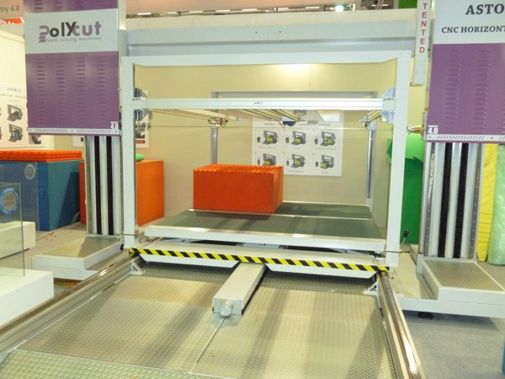

Slide 17
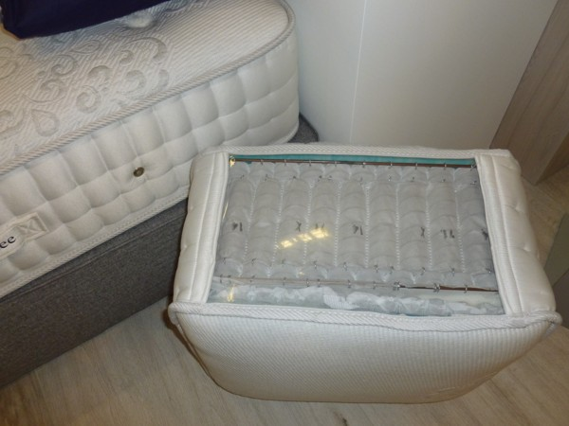
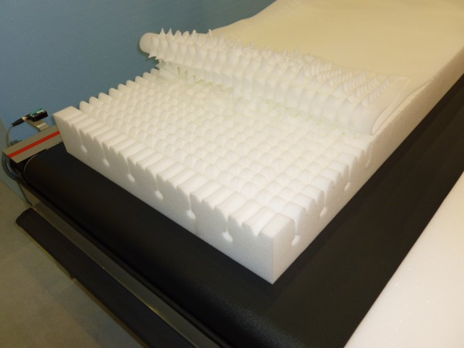
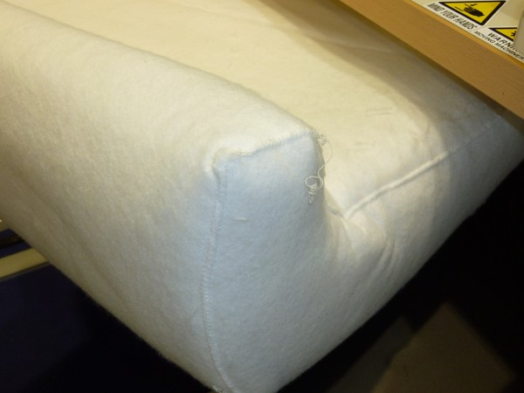
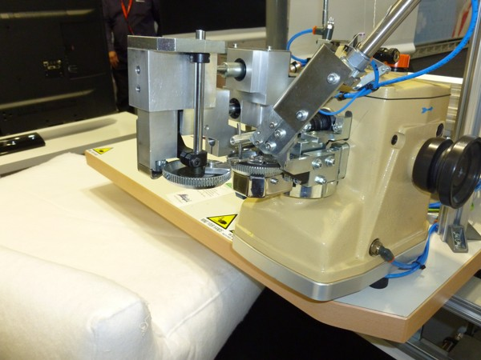

Slide 18
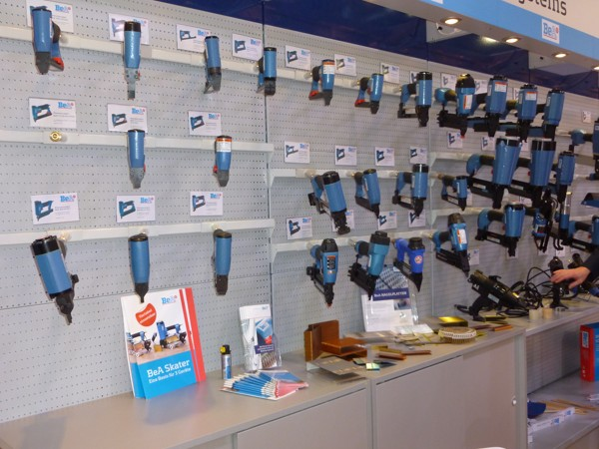
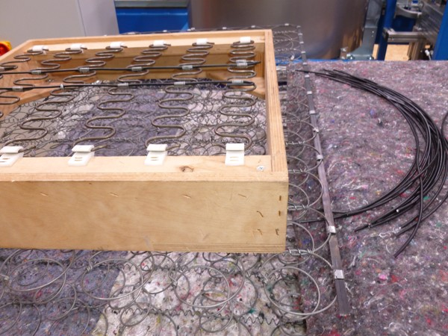
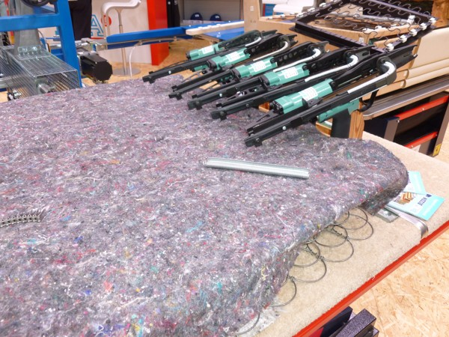
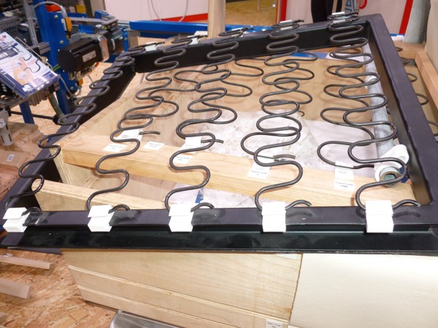

Slide 19
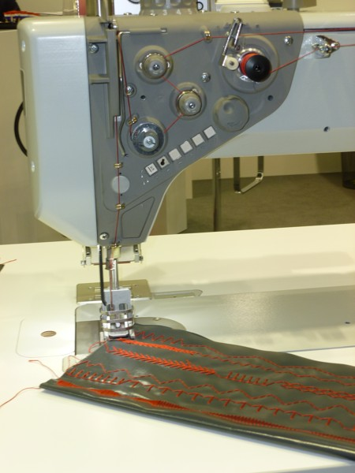
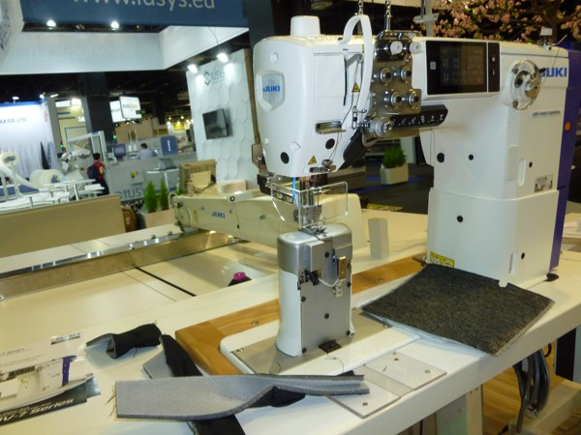
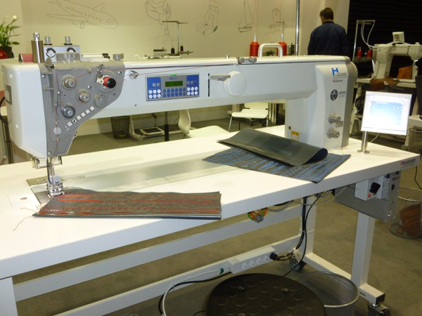

Slide 20
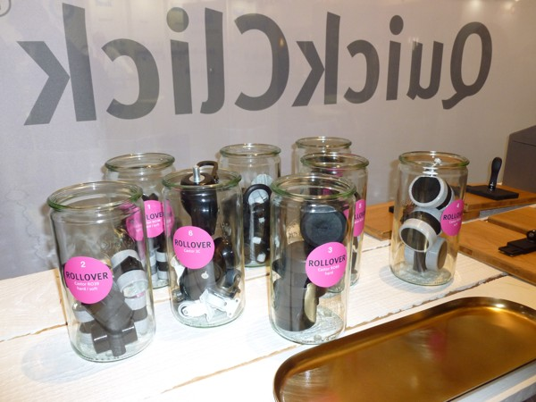
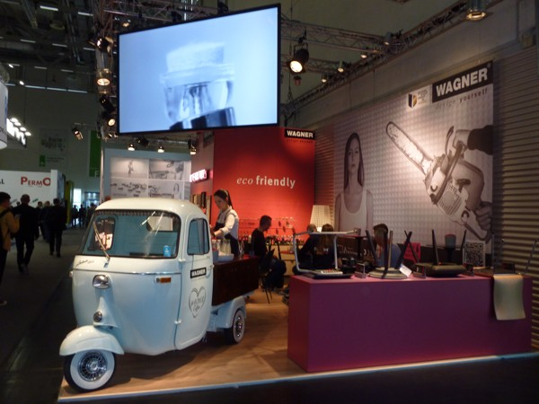
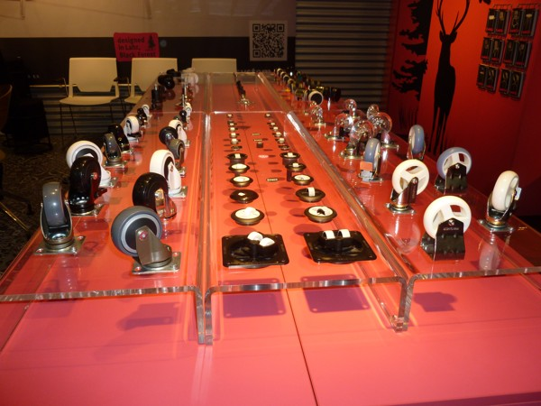

Slide 21
Vrtání otvorů do dílců z měkkých polyuretanových pěn – vzor a velikosti digitálně nastavitelné

Slide 23
RECYKLACE plastů atd. z moří

Slide 24
Zhotovování příhraní na obrovské tlusté americké matrace - součásti tzv. kontinentálních matrecí

Slide 25
Preference: Materiály přírodního původu a materiály a výrobky snadno recyklovatelné, digitalizace a personalizace

Slide 26
Příští termín INTERZUM 04.–07.05.2021,
Německo, Kolín n. R.
Děkuji za pozornost

